Slide 1

14. Terveyteen liittyviä eettisiä kysymyksiä
https://ilkkapohjalainen.fi/uutiset/jono-neuropsykiatrian-hoitoihin-jopa-vuosien-mittainenavi-huomautti-pohjanmaan-hyvinvointialuetta-my%C3%B6s-oikeudesta-palveluun-omalla-%C3%A4idinkielell%C3%A4
https://www.mtv.fi/sarja/huomenta-suomi-1487/pitaisiko-laaketieteen-ulkopuolisia-hoitoja-saadella-tiukemmin-20673863
https://www.mtv.fi/sarja/huomenta-suomi-1488/maanantai-31-7-klo-625-20620465
Kohta 1:09 Uskomushoitojen sääntely
1.9.2023
Uusi aborttilaki astuu voimaan tänään perjantaina. Jatkossa raskaus voidaan keskeyttää raskaana olevan pyyntöön perustuen 12. raskausviikon loppuun saakka, eikä enää tarvita kahden lääkärin lausuntoa. Myöskään erillistä perustetta raskaudenkeskeytykseen ei tarvita. https://yle.fi/a/74-20048023
Abortteja suhteessa eniten Ahvenanmaalla ja Kemin seudulla https://yle.fi/a/74-20002455
Usein abortteja tekevät ne, joilla on jo yksi tai useampi lapsi
Noin puolella raskauden keskeyttäneistä on ennestään ainakin yksi lapsi.
Kuva: Unsplash.com Eean Chen

Slide 2
https://www.mtv.fi/lyhyet/b567b3f5e2d5609f1816/video-talous-ja-etiikka-tormaavat-terveydenhuollossa
https://www.mtv.fi/lyhyet/4eaf4e587cddd1e83d9c/video-kohti-vaaleja-vaki-vanhenee-miten-hoito-turvataan

Slide 3

Mitä on eettinen ajattelu?
Moraalisuus on usein kamppailua ja vaikeaa
Toimi aina niin että voisit kuvitella toiminnastasi johdettavan yleisen moraalilain → pyrkii oman edun ajamisen välttämiseen
Eettisen ajattelun kehittyessä opitaan
arvioimaan omaa ja muiden käyttäytymistä sekä valintoja
havaitsemaan tilanteet, joihin liittyy eettisiä kysymyksiä
pohtimaan ratkaisuja ja toimintatapoja eri osapuolten näkökulmasta
tunnistamaan säännöt, velvollisuudet ja tilanteet, joissa eettinen päätös tehdään.
Etiikka tutkii hyvän elämän perusteita – sitä, miten ihmiset pystyisivät elämään yhteiseloa niin, että kaikkien edut ja oikeudet toteutuisivat mahdollisimman hyvin.
Miksi minun pitäisi ajatella samalla tavalla tästä asiasta kuin sinä ajattelet?
Valtaa pitävien mielestä – siivoamalla sairaaksi – voidaan ylläpitää sitä omaa valtarakennetta yhteiskunnassa, esim. naisten “hysteriadiagnoosit” 1800-luvulla, ja “drapetomania”, eli orjien “pakenemistauti” 1800-luvulla.
Kuva: Unsplash.com kevin turcios

Slide 4
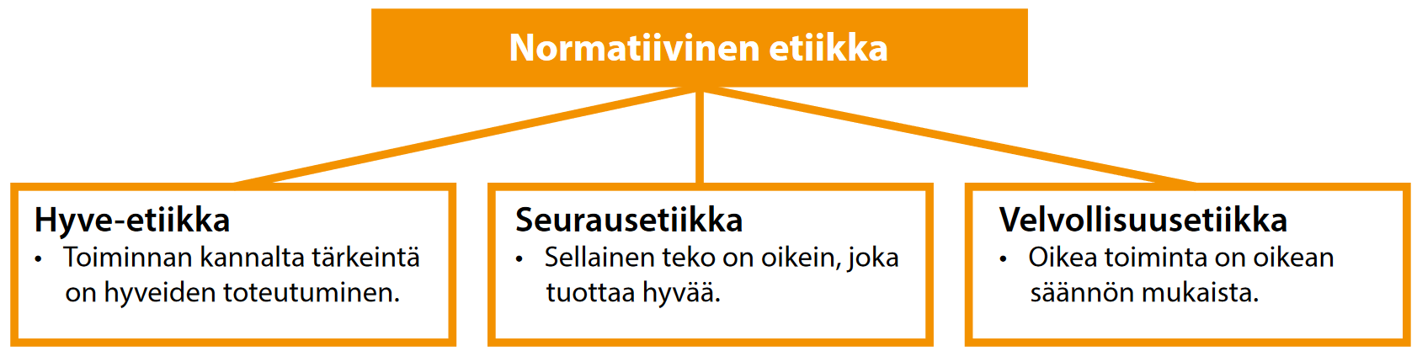
Etiikan teoriat auttavat eettistä pohdintaa
Normatiivinen etiikka on etiikan osa-alue, joka tutkii
mikä on oikein ja mikä väärin
mitä sääntöjä ihmisen pitäisi noudattaa toimiakseen oikein
Kolme tunnetuinta eettistä teoriaa ovat hyve-etiikka, seurausetiikka ja velvollisuusetiikka.

Slide 5
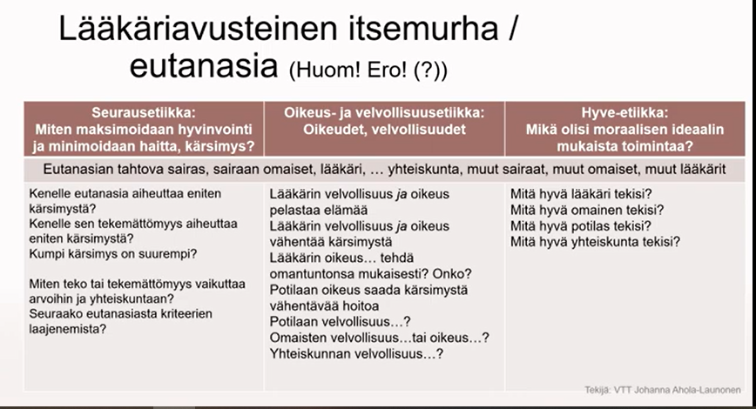

Slide 6
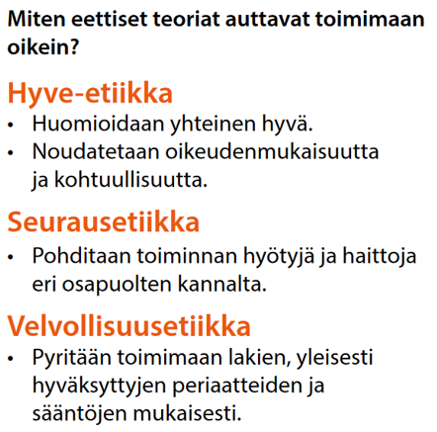

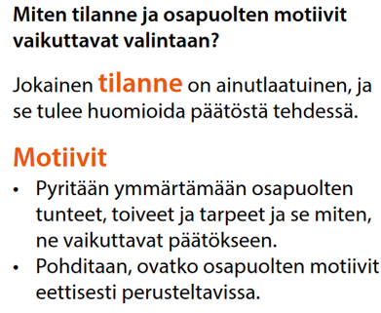

Eettisen analysoinnin näkökulmia
Kuva: Unspash.com sean kong

Slide 7
Arvot
Arvot tarkoittavat periaatteita, käsityksiä tai ihanteita, jotka ohjaavat ihmisen ajattelua, päätöksiä ja toimintaa. Ne ovat ikään kuin kompassi, jonka avulla ihminen tai yhteisö suuntaa elämäänsä ja tekee valintoja.
Esimerkiksi:
Yksilön arvot voivat olla rehellisyys, vapaus, perhe, terveys tai itsensä kehittäminen.
Yhteisön tai yhteiskunnan arvot voivat olla vaikkapa tasa-arvo, demokratia, oikeudenmukaisuus tai luontoarvot.
Arvot voivat olla:
Henkilökohtaisia (mikä minulle on tärkeää).
Kulttuurisia (mitä yhteisö tai kulttuuri pitää tärkeänä).
Universaaleja (sellaisia, joita monet ihmiset eri puolilla maailmaa jakavat, kuten ihmisarvo).
1. Mistä arvot syntyvät?
Arvot eivät synny tyhjästä, vaan ne muotoutuvat monista tekijöistä:
Perhe ja kasvatus – lapsena opitut periaatteet, esimerkiksi rehellisyys tai työn arvostus.
Kulttuuri ja yhteiskunta – se, mitä ympärillä pidetään tärkeänä (esim. Suomessa tasa-arvo, koulutus ja luonto).
Omat kokemukset – onnistumiset, vaikeudet ja ihmissuhteet voivat muuttaa käsitystä siitä, mikä on tärkeää.
Uskonto, filosofia tai ideologia – monille arvot pohjautuvat uskoon tai maailmankatsomukseen.
Yksilön persoonallisuus – jotkut arvostavat enemmän vapautta ja itsenäisyyttä, toiset taas turvallisuutta ja yhteisöllisyyttä.
2. Miten omia arvoja voi tunnistaa?
Jos haluat selvittää, mitkä asiat ovat sinulle tärkeitä, voit pohtia esimerkiksi:
Milloin olen kokenut olevani ylpeä tai tyytyväinen itseeni? → Usein taustalla on arvo, joka on toteutunut.
Milloin olen ollut turhautunut tai vihainen? → Ehkä jotain arvoasi on loukattu.
Mistä en ole valmis tinkimään? → Nämä kertovat tärkeimmistä arvoista.
Mihin haluan käyttää aikaani ja energiaani? → Arvot näkyvät käytännön valinnoissa.
Pieni harjoitus, jonka avulla voit löytää omia arvojasi konkreettisesti:

Slide 8
Harjoitus: Mitkä arvot ovat minulle tärkeimpiä? Lue lista esimerkkiarvoista: rehellisyys, vapaus, turvallisuus, perhe, ystävyys, terveys, menestys, luovuus, rauha, luonto, oikeudenmukaisuus, oppiminen, auttaminen, ilo / onnellisuus
Valitse ensin 5 arvoa, jotka tuntuvat sinulle tärkeiltä.
Rajaa niistä 2–3 kaikkein tärkeintä.→ Mieti, miksi juuri nämä nousevat ylitse muiden.
Kirjoita itsellesi lause: ”Minulle tärkeintä elämässä on …, koska …
”Esimerkki: ”Minulle tärkeintä elämässä on rehellisyys, koska ilman sitä en tunne voivani luottaa ihmisiin tai itseeni.”

Slide 9
Moraali
Moraali tarkoittaa käsityksiä siitä, mikä on oikein ja väärin, hyvää tai pahaa, hyväksyttävää tai tuomittavaa ihmisen toiminnassa. Se liittyy siihen, miten pitäisi elää ja kohdella muita.
Voisi sanoa näin:
Arvot = se, mitä pidämme tärkeänä (esim. rehellisyys, tasa-arvo).
Moraali = se, miten toimimme arvojemme pohjalta käytännössä (esim. en valehtele, koska arvostan rehellisyyttä).
Moraali voi perustua moniin lähteisiin, kuten:
Yhteiskunnan normeihin ja lakeihin (esim. varkaus on väärin).
Kulttuuriin ja perinteisiin (esim. vanhempien kunnioittaminen).
Uskontoon tai maailmankatsomukseen (esim. kymmenen käskyä).
Omaan omatuntoon (sisäinen tunne oikeasta ja väärästä).
Yksinkertaisesti: moraali = toiminnan pelisäännöt arvojen pohjalta.
Esimerkki arvojen ja moraalin erosta arkipäiväisessä tilanteessa:

Slide 10
Ero arvojen ja moraalin välillä:
Esimerkki 1: Rehellisyys
Arvo: ”Rehellisyys on minulle tärkeää.”
Moraali: Kun löydät kadulta lompakon, palautat sen omistajalle, koska valehtelu tai varastaminen olisi väärin.
Esimerkki 2: Auttaminen
Arvo: ”Haluan auttaa muita.”
Moraali: Näet vanhuksen kantavan raskaita kasseja ja päätät tarjota apua.
Esimerkki 3: Tasa-arvo
Arvo: ”Kaikki ihmiset ovat samanarvoisia.”
Moraali: Et hyväksy kiusaamista koulussa tai työpaikalla, vaan puolustat heikompaa.
Eli arvot kertovat, mikä on tärkeää, ja moraali näkyy siinä, miten toimit niiden mukaan käytännössä.
Miten etiikka eroaa moraalista:

Slide 11
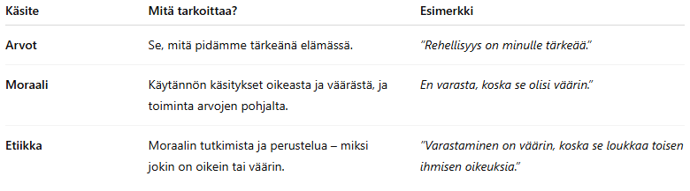
Tämä menee usein sekaisin, joten katsotaan selkeästi:
Moraali= Käytännön käsitykset oikeasta ja väärästä.
Esim. ”Varastaminen on väärin.”
Etiikka= Moraalin tutkimista, pohdintaa ja perustelemista.
Toisin sanoen etiikka on se, kun kysytään miksi jokin on oikein tai väärin ja millä perusteilla.
Esim. ”Miksi varastaminen on väärin? Koska se rikkoo toisen ihmisen oikeuksia ja vahingoittaa luottamusta yhteiskunnassa.”
Yksinkertaistettuna:
Moraali = käytännön toiminta ja käsitykset hyvästä ja pahasta.
Etiikka = ajattelua ja perustelua moraalin taustalla.
Taulukko, jossa näkyy erot arvojen, moraalin ja etiikan välillä:

Slide 12
Näin ne linkittyvät toisiinsa:
Arvot = perusta.
Moraali = arvojen soveltaminen käytäntöön.
Etiikka = arvojen ja moraalin järkiperäinen pohdinta ja perustelu.
Tarina, jossa arvot, moraali ja etiikka näkyvät rinnakkain:
Tilanne: Olet kaupassa ja huomaat, että edellä oleva asiakas unohtaa vaihtorahan kassalle.
Arvot: Sinulle rehellisyys ja oikeudenmukaisuus ovat tärkeitä.
Moraali: Toimit arvojesi mukaan → ojennat asiakkaalle hänen rahansa, etkä jätä niitä itsellesi.
Etiikka: Jos pysähdyt miettimään asiaa syvemmin, perustelisit: ”On oikein palauttaa rahat, koska ne kuuluvat toiselle. Jos pitäisin ne, se olisi epäreilua ja rikkoisi luottamusta ihmisten välillä.” Näin näet, että:
Arvo on se taustalla oleva periaate (rehellisyys).Moraali näkyy itse teossa (rahojen palauttaminen).Etiikka on ajattelua, miksi se teko on oikein.
Pieni harjoitus, jossa voi itse kokeilla erottaa arvon, moraalin ja etiikan jostain tilanteesta:
Harjoitus: Arvo – Moraali – Etiikka
Tilanne: Näet, että koulussa/työpaikalla jotakuta kiusataan.
Kysymykset:
Mikä arvo ohjaa tässä tilanteessa? (esim. tasa-arvo, ystävällisyys, oikeudenmukaisuus)
Mikä olisi moraalinen teko? (mitä konkreettisesti teet)
Mikä olisi eettinen perustelu? (miksi se teko on oikein)
Esimerkki vastaus voisi mennä näin:
Arvo: Kaikki ihmiset ovat samanarvoisia.
Moraali: Puutun kiusaamiseen ja menen puolustamaan kiusattua.
Etiikka: Perustelen tekoa sillä, että kiusaaminen loukkaa ihmisen ihmisarvoa ja voi aiheuttaa suurta kärsimystä.

Slide 13
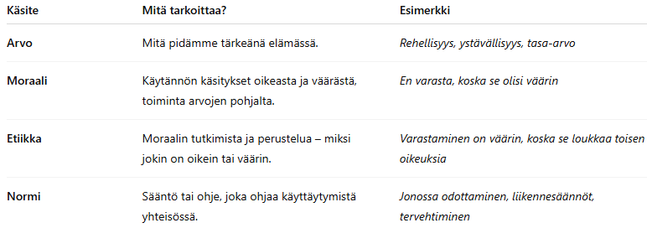
Normi tarkoittaa sääntöä, ohjetta tai odotusta, joka ohjaa ihmisten käyttäytymistä yhteisössä.
Normit kertovat, mikä on hyväksyttyä
ja mikä ei.
Niitä on erilaisia:
Sosiaaliset normit
  Kirjoittamattomia sääntöjä.
  Esim. tervehtiminen kun tapaat tuttavan, hiljaa oleminen kirjastossa, jonossa odottaminen omalla vuorolla.
Lait ja viralliset normit
  Yhteiskunnan säätämiä sääntöjä, joita täytyy noudattaa.
  Esim. liikennesäännöt, rikoslaki, veronmaksu.
Kulttuuriset normit
  Eri kulttuureissa voi olla omia tapoja ja sääntöjä.
  Esim. kenkien riisuminen sisällä Suomessa, kumartaminen tervehdyksenä Japanissa. Yksinkertaistettuna:
Arvot = mitä pidetään tärkeänä.
Normit = säännöt, jotka kertovat, miten pitää toimia arvojen mukaan.
Taulukko, jossa näkyy ero arvojen, moraalin, etiikan ja normien välillä: ↑↑

Slide 14
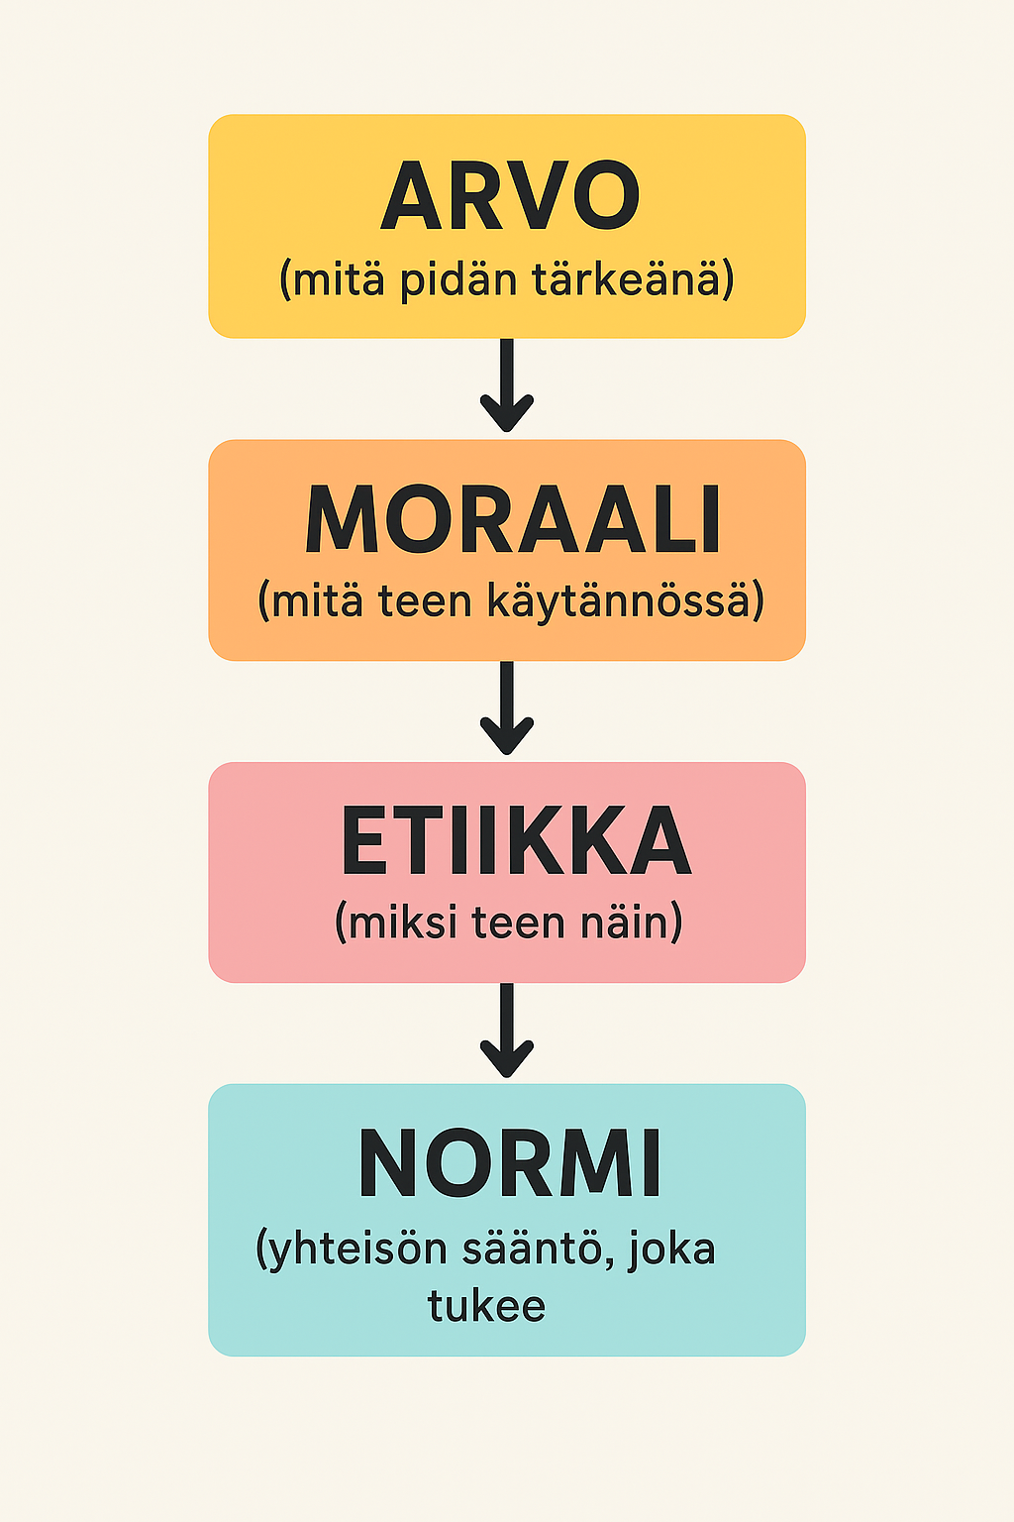
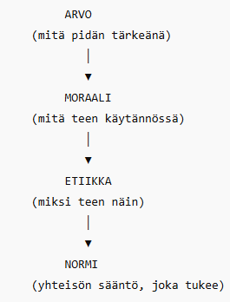
Esimerkkitarina, jossa arvot, moraali, etiikka ja normit näkyvät yhdessä:
Tilanne:
Koulussa huomaat, että joku ottaa toisen opiskelijan eväät pöydältä.
Arvo: Sinulle on tärkeää rehellisyys ja oikeudenmukaisuus.
Moraali: Toimit arvojesi mukaan → kerrot tilanteesta opettajalle tai palautat eväät omistajalle.
Etiikka: Pohdit, miksi tämä on oikein: ”Varastaminen on väärin, koska se loukkaa toisen ihmisen oikeuksia ja rikkoo luottamusta ryhmässä.”
Normi: Koulu ja yhteisö ohjaavat käyttäytymistä → varastaminen on kiellettyä, ja opettaja odottaa, että oppilaat ilmoittavat epäreilusta käytöksestä.
Näin tarinassa näkyy:
Arvo = perusta (mitä pidän tärkeänä)
Moraali = toiminta käytännössä
Etiikka = perustelu miksi toiminta on oikein
Normi = yhteisön sääntö, joka tukee moraalia
Esimerkkitarinasta:
Arvo: Rehellisyys
Moraali: Palautan kadonneen evään omistajalle
Etiikka: Varastaminen on väärin, koska se loukkaa toisen oikeuksia
Normi: Koulu kieltää varastamisen ja odottaa, että ilmoitat epäreilusta käytöksestä

Slide 15
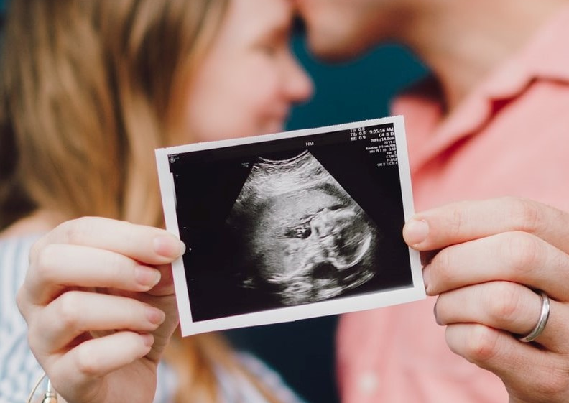
Elämän alkuun liittyviä eettisiä tilanteita
Raskauden keskeyttäminen
Hedelmöityshoidot
Alkiodiagnostiikka
  Hedelmöityshoidolla aikaansaadun alkion tutkiminen sen selvittämiseksi, onko alkiolla jokin vakava periytyvä sairaus.
Sikiödiagnostiikka
  Periytyvien sairauksien ja synnynnäisten kehityshäiriöiden selvittäminen tutkimalla sikiöitä.
Kuva: Unsplash.com kelly sikkema

Slide 16
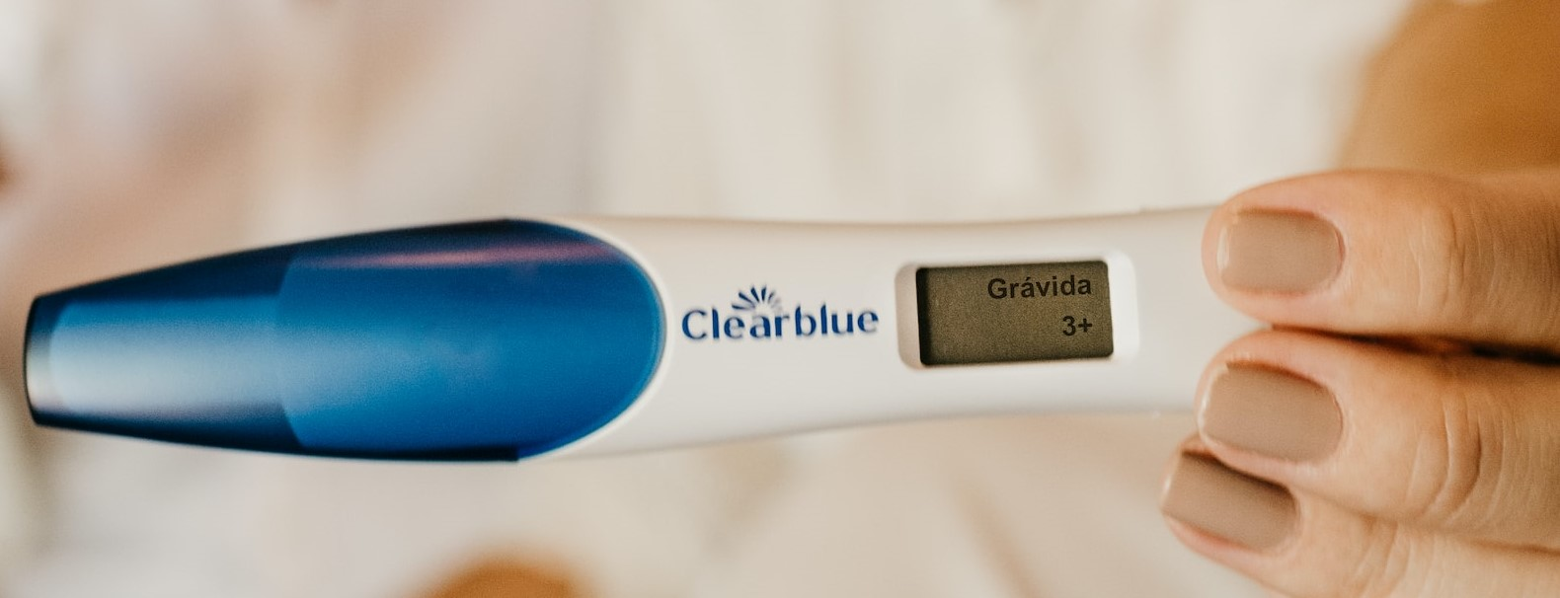
Raskaudenkeskeytykset jakavat mielipiteitä
https://valtioneuvosto.fi/-/1271139/aborttilain-muutokset-tulevat-voimaan
Abortin sallivien maiden lainsäädännössä sikiön ihmisarvon katsotaan kasvavan raskauden etenemisen myötä.
Siihen, milloin sikiöstä tulee ihminen, ei ole olemassa yksiselitteistä biologista, filosofista, juridista tai eettistä vastausta.
Suomen lain mukaan raskaus voidaan naisen pyynnöstä keskeyttää ennen 12. raskausviikkoa, jos
lapsen synnyttäminen ja hoito olisivat kohtuuton rasitus
lapsi on saanut alkunsa raiskauksesta
äiti on yli 40-vuotias tai alle 17-vuotias
naisella on jo neljä lasta
sikiön epäillään olevan vammainen.
Myöhempi raskaudenkeskeytys on mahdollista vain Valviran luvalla
ennen 20. raskausviikkoa (syynä esim. äidin nuori ikä)
viimeinen takaraja on 24. raskausviikko (vakava sikiöpoikkeavuus)
Lääketieteellisesti rajana voidaan pitää viimeistään sitä ajankohtaa, jolloin sikiö on elinkykyinen kohdun ulkopuolella.
Rajan määrittely liittyy keskeisesti aborttiin ja kysymykseen siitä, milloin yhteiskunnan tulee suojella sikiötä ja pitää sen vahingoittamista rangaistavana.
https://www.mtvuutiset.fi/artikkeli/raskaana-oleva-kate-joutui-pakenemaantexasista-kun-sai-kuulla-vauvansa-vaarallisesta-kehitysvammasta-aanestamme-koska-henkemme-riippuu-siita/8993512#gs.eyqtoa
Kuva: Unsplash.com Jonathan Borba

Slide 17
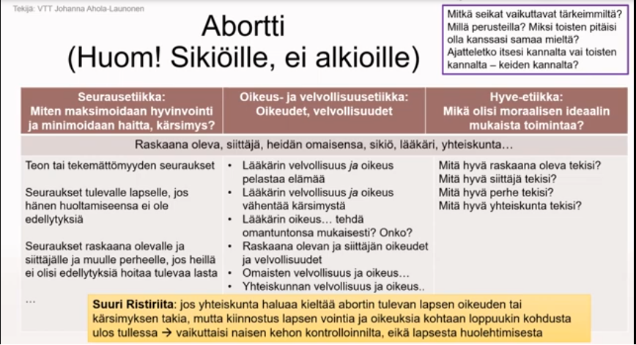

Slide 18
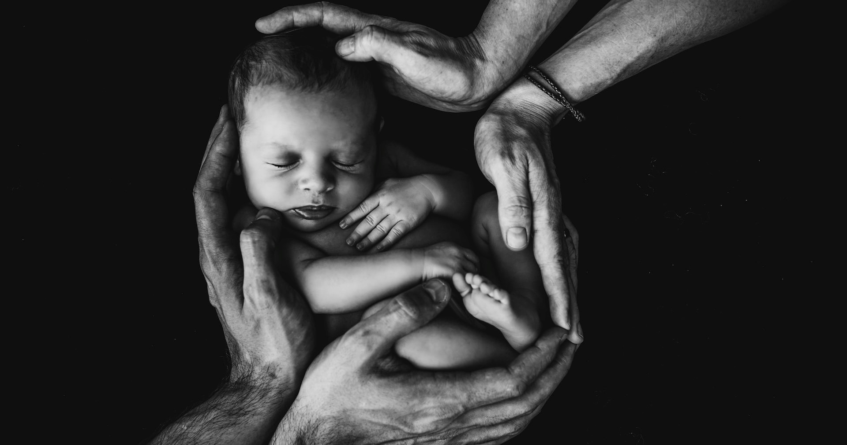

Syntymättömän oikeuksista tulee huolehtia
Ei-toivottujen raskauksien ehkäiseminen
Perhesuunnittelu
Seksuaaliterveyden edistäminen
Nuorten seksuaalikasvatus
Maksuton ehkäisy
Kuva: Unsplash.com Isaac Quesada
Lääkäreillä on velvollisuus edistää syntymättömän hyvää
sikiön oikeutta elämään
oikeutta syntyä toivottuna
oikeutta terveeseen kehittymiseen
oikeutta syntyä turvallisesti
Lääkärillä on velvollisuus tukea näiden oikeuksien toteutumista ja noudattaa Suomen aborttilakia.
Kuva: Unsplash.com Kenny Eliason

Slide 19

Geeniteknologiaan liittyviä eettisiä kysymyksiä
Millaisia geenivirheitä tulee korjata?
Kuka hyötyy teknologian käytöstä ja miten?
Kuka maksaa kulut?
Millaisia haittoja teknologian käytöstä voi seurata?
Onko motivaationa yhteinen hyvä vai hyötyykö teknologiasta vain pieni joukko, jolla on resursseja teknologian hyödyntämiseen?
Lisääkö teknologia oikeudenmukaisuutta vai eriarvoistumista?
Miten teknologian käyttö vaikuttaa käsitykseen ihmisarvosta?
Karsitaanko teknologian avulla epätoivotut ominaisuudet ihmisistä?
Kuva: Unsplash.com Sangharsh Lohakare

Slide 20

Pitäisikö ihmisen vastata terveydenhuollon kustannuksista, jos sairastumisen syynä on omat elintavat?
PERIAATTEITA, JOIHIN PÄÄTÖS PERUSTUU
ARVOT
MORAALIKÄSITYKSET
NORMIT
EETTISIÄ NÄKÖKULMIA
HYVEET
SEURAUKSET
OIKEUDET
VELVOLLISUUDET
VASTUU
TILANTEEN JA MOTIIVIEN TARKASTELUA
ERI OSAPUOLTEN NÄKÖKULMASTA
https://areena.yle.fi/1-70709134
Kuva: Unsplash.com frank mckenna

Slide 21
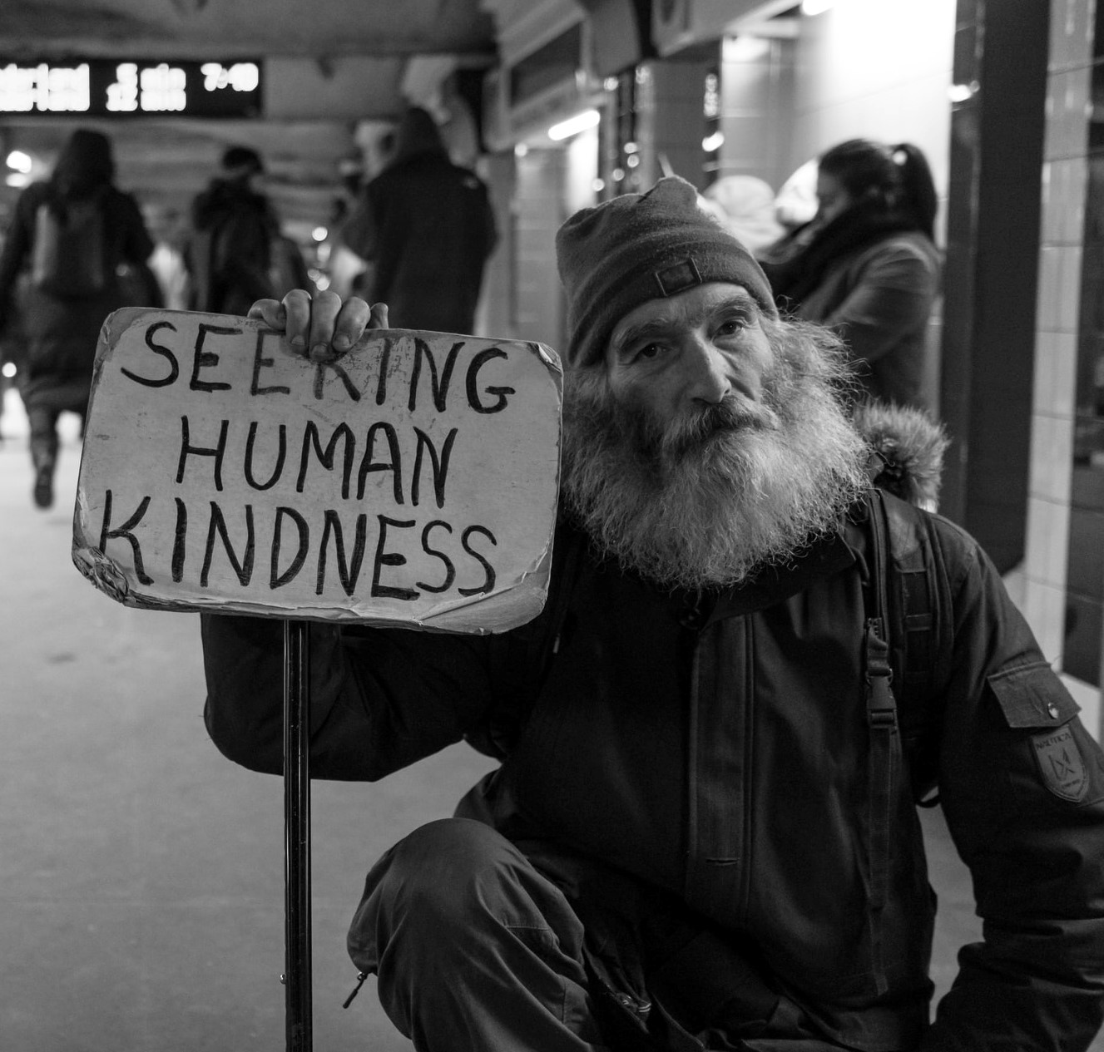
EETTISIÄ NÄKÖKULMIA
HYVEET
Hyveellinen ihminen huolehtii terveydestään ja ymmärtää sen merkityksen itselle, läheisille, työyhteisölle ja koko yhteiskunnalle.
SEURAUKSET
Jos vastuu kustannuksista siirtyisi yksilölle, terveyserot kasvaisivat, eriarvoisuus lisääntyisi ja työkyvyttömyydestä sekä syrjäytymisestä aiheutuvat kustannukset kasvaisivat.
OIKEUDET
Jokaisella on oikeus valita oma tapansa elää, kunhan ei tuota haittaa toisille ihmisille tai ympäristölle.
VELVOLLISUUDET
Terveydenhuollon eettisten periaatteiden mukaan yhteiskunnalla on velvollisuus turvata kaikille hyvä hoito.
VASTUU
Koska sairaudet eivät johdu pelkästään yksilön omasta valinnasta, vastuu seurauksista ei voi olla yksin yksilöllä.
Kuva: Unsplash.com Matt Collamer

Slide 22
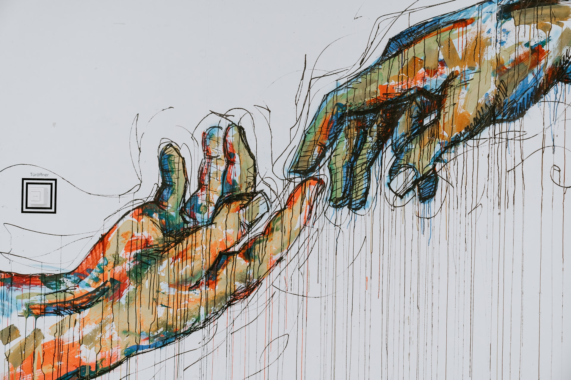
TILANTEEN JA MOTIIVIEN TARKASTELU ERI OSAPUOLTEN NÄKÖKULMASTA
Jokainen tilanne on erilainen.
Ehdotusta kannattavien motiivina voi olla esim. vähentää terveydenhuoltoon kuluvia verorahoja.
Yhteiskunnan motiivina on edistää väestön terveyttä, työ- ja toimintakykyä sekä hyvinvointia, jotta se voisi hoitaa kaikkia tasa-arvoisesti.
PERIAATTEITA, JOIHIN PÄÄTÖS PERUSTUU
Ihmisarvo, tasa-arvo, oikeudenmukaisuus
Kohtele toista, kuten toivoisit itseäsi kohdeltavan.
Laki potilaan asemasta ja oikeuksista
https://www.mtvuutiset.fi/artikkeli/sma-voi-johtaa-jopa-kuolemaan-mutta-sita-ei-seulota-suomessa-vastasyntyneilta-hoito-paastaan-aloittamaan-vasta-kun-sairaus-on-jo-ehtinyt-vaurioittaa-hermosoluja/8783772#gs.eypnpt
Kuva: Unsplash.com Claudio Schwarz

